Slide 1

Notes:
안녕하세요. 해피하우스 11조 프로젝트 발표 시작 하겠습니다. 평가자 김태훈, 발표자 조헌우로 구성된 팀입니다.

Slide 2

Notes:
우선 목차입니다. 순서는 프로젝트 목표 및 일정, 시장 분석, 개별 결과, 그리고 기대 효과 및 후기로 진행하겠습니다.

Slide 3

Notes:
프로젝트 목표 및 일정입니다.

Slide 4
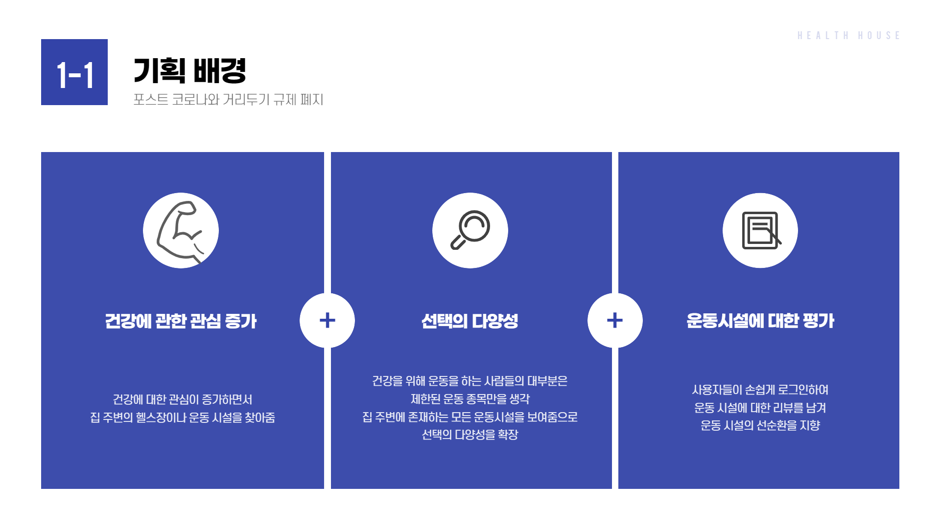
Notes:
기획 배경으로는 코로나가 끝나면서 건강 관심이 증가하고 있지만, 대부분의 사람들은 다양한 운동을 몰라서 헬스장만 찾는 경향이 있습니다.
이에 저희는 모든 운동시설들은 데이터화 시킴으로써, 운동의 선택 다양성을 증가시켰습니다.
또한 운동시설에 대한 평가를 할 수 있으므로 직접 방문하지 않고도 시설에 대한 평가, 시설을 이용한 후에 평가를 할 수 있는 기능을 추가하였습니다.

Slide 5
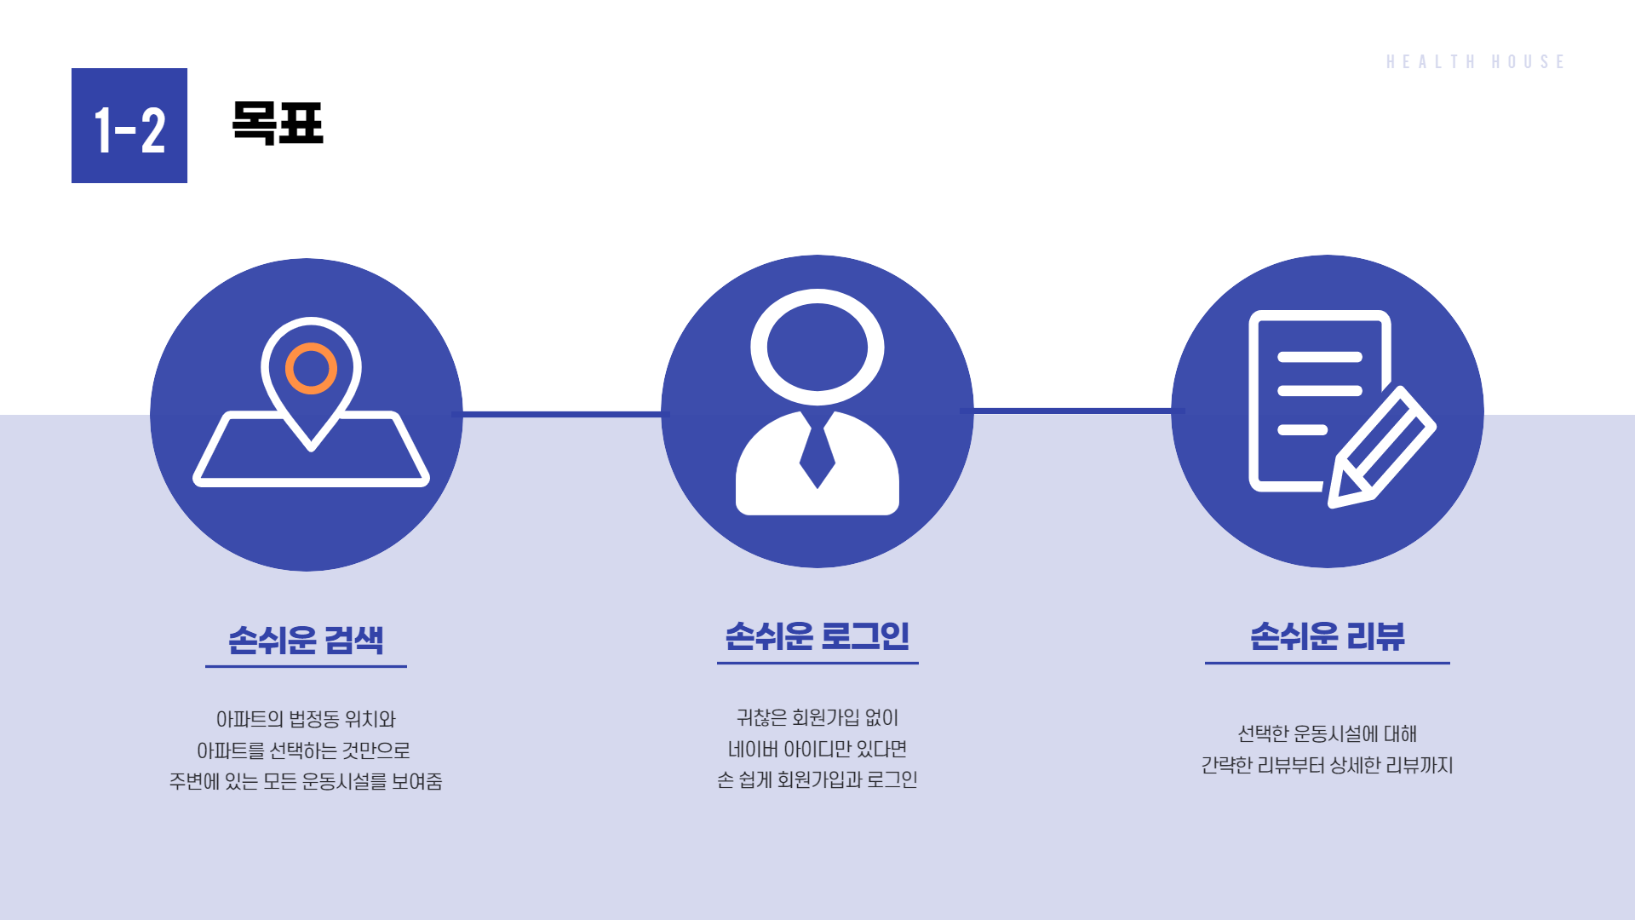
Notes:
키 포인트로는 손쉬운 검색, 손쉬운 로그인, 손쉬운 리뷰 3가지를 생각하였습니다.
아파트를 중심으로 주변 운동시설을 탐색하고, 네이버 아이디를 이용하여 로그인, 이후 검색창에서 바로 리뷰링크로 연결되게 하였습니다.

Slide 6
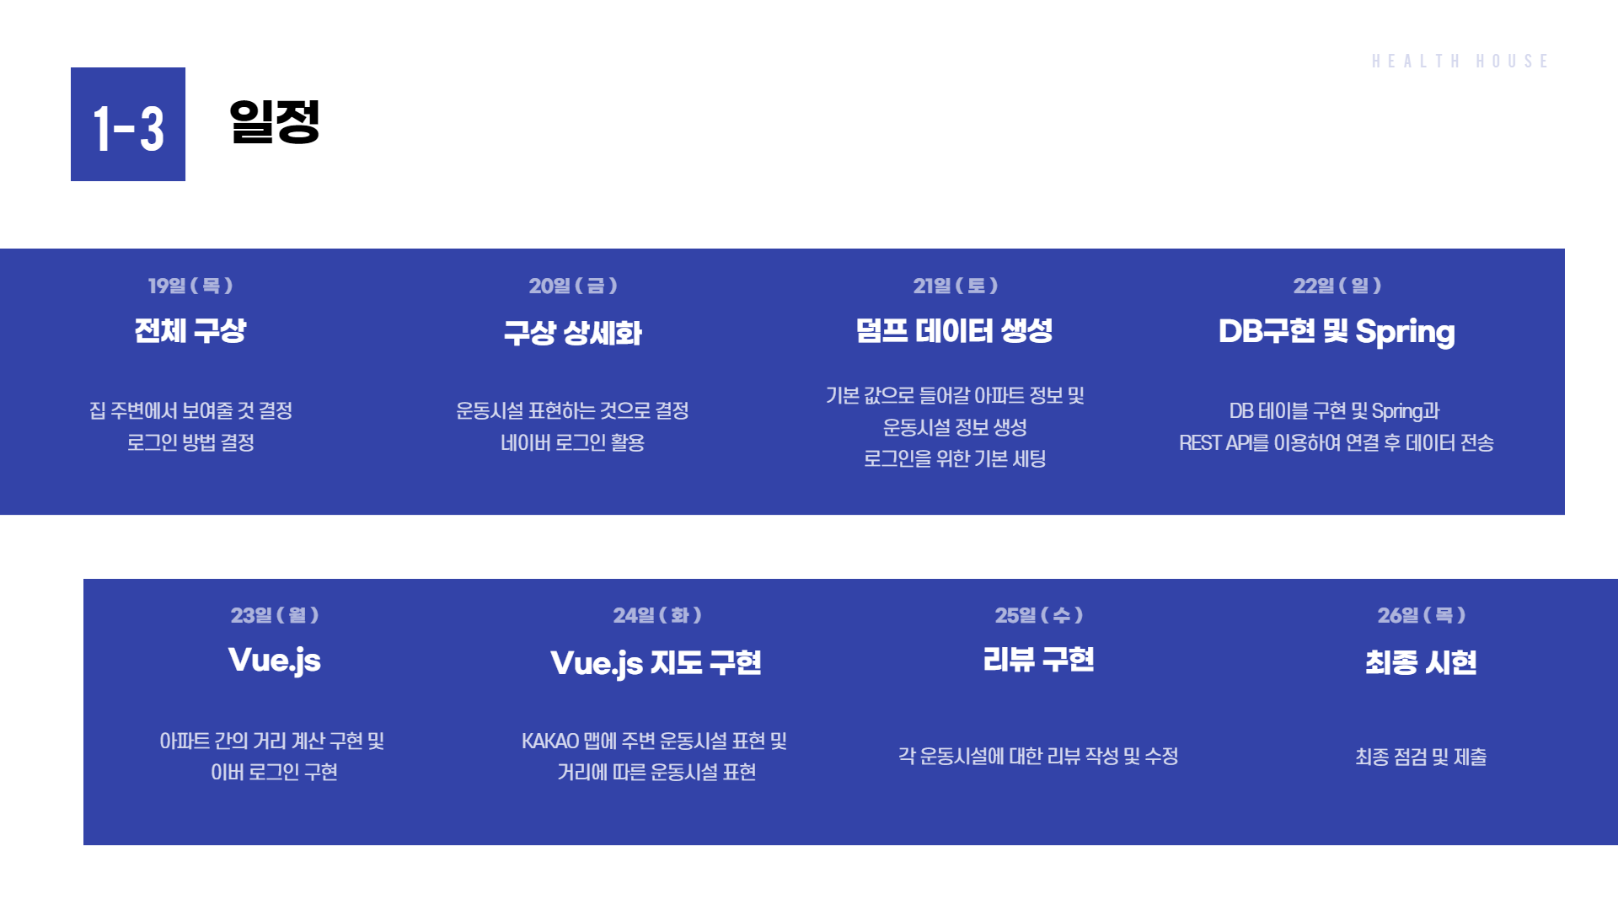
Notes:
프로젝트는 19일부터 26일까지 진행하였습니다. 처음 4일간은 백엔드를 중점적으로 설계 및 구현 하였고,
이후 4일간은 Vue를 이용한 프론트엔드를 구현하였습니다.

Slide 7

Notes:
시장분석입니다.

Slide 8
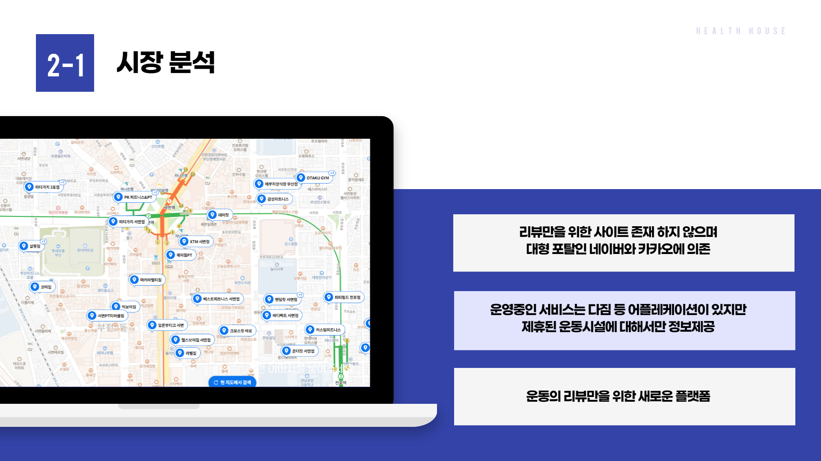
Notes:
먼저 개발하려는 서비스가 있는지 확인을 해보았습니다.
존재할 것이라는 예상과는 다르게, 운동시설 리뷰만을 위한 사이트는 존재하지 않으면서, 대부분 대형 포탈인 네이버에 의존하는 것을 보았습니다.
몇몇의 어플리케이션은 있었지만, 이 앱들은 제휴된 운동시설에 대해서만 정보를 제공하였습니다.

Slide 9

Notes:
개발 결과입니다.

Slide 10
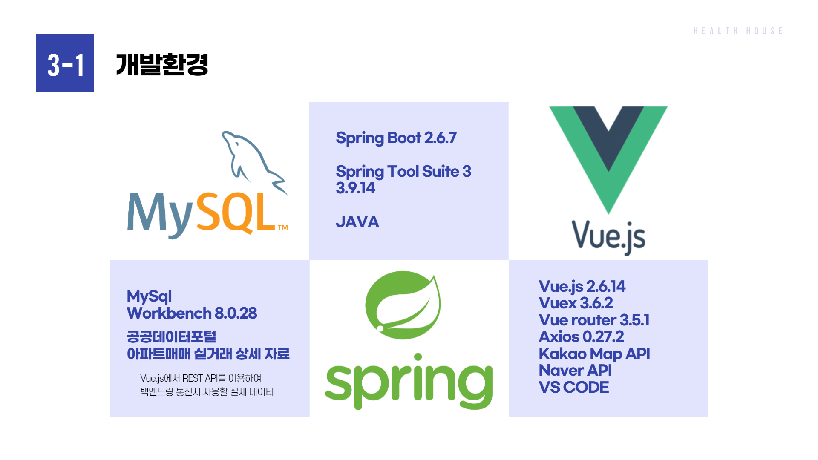
Notes:
앞선 계획과 분석으로 필요한 서비스 및 기능을 구현하기 위한 데이터를 저장하는 MySql과 DB의 데이터는 공공데이터 포털의 아파트 매매 실거래 상세 자료를 이용하였습니다.
DB에 저장된 데이터를 가져오는 Back은 Spring을 사용하였으며, 사용자가 사용하는 부분은 Vue를 이용하였습니다.
Vue에서는 지도와 주변 운동 시설을 보여주는 기능을 사용하기 위해 Kakao Map API를 활용하였으면, SNS 로그인을 하기 위한 Naver API도 이용하였습니다.

Slide 11

Notes:
대략적인 시스템 구조도입니다.
웹 환경을 이용해 서비스를 이용하는 사용자는 Vue와 Spring간의 Axios를 이용하여 통신을 하고, 통신된 Spring은 MySql과 MyBatis를 이용한 DB CRUD를 실행합니다.
이렇게 처리된 데이터들은 다시 스프링을 통해서 Vue로 전달 되어 사용자가 요청한 데이터를 확인 할 수 있게 됩니다.

Slide 12

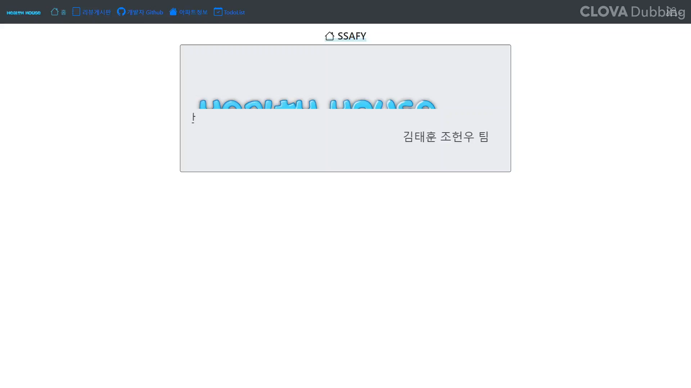
Notes:
전체 화면 구성 및 실행 영상입니다.

Slide 13

Notes:
이 서비스로 기대되는 기대 효과 및 후기입니다.

Slide 14
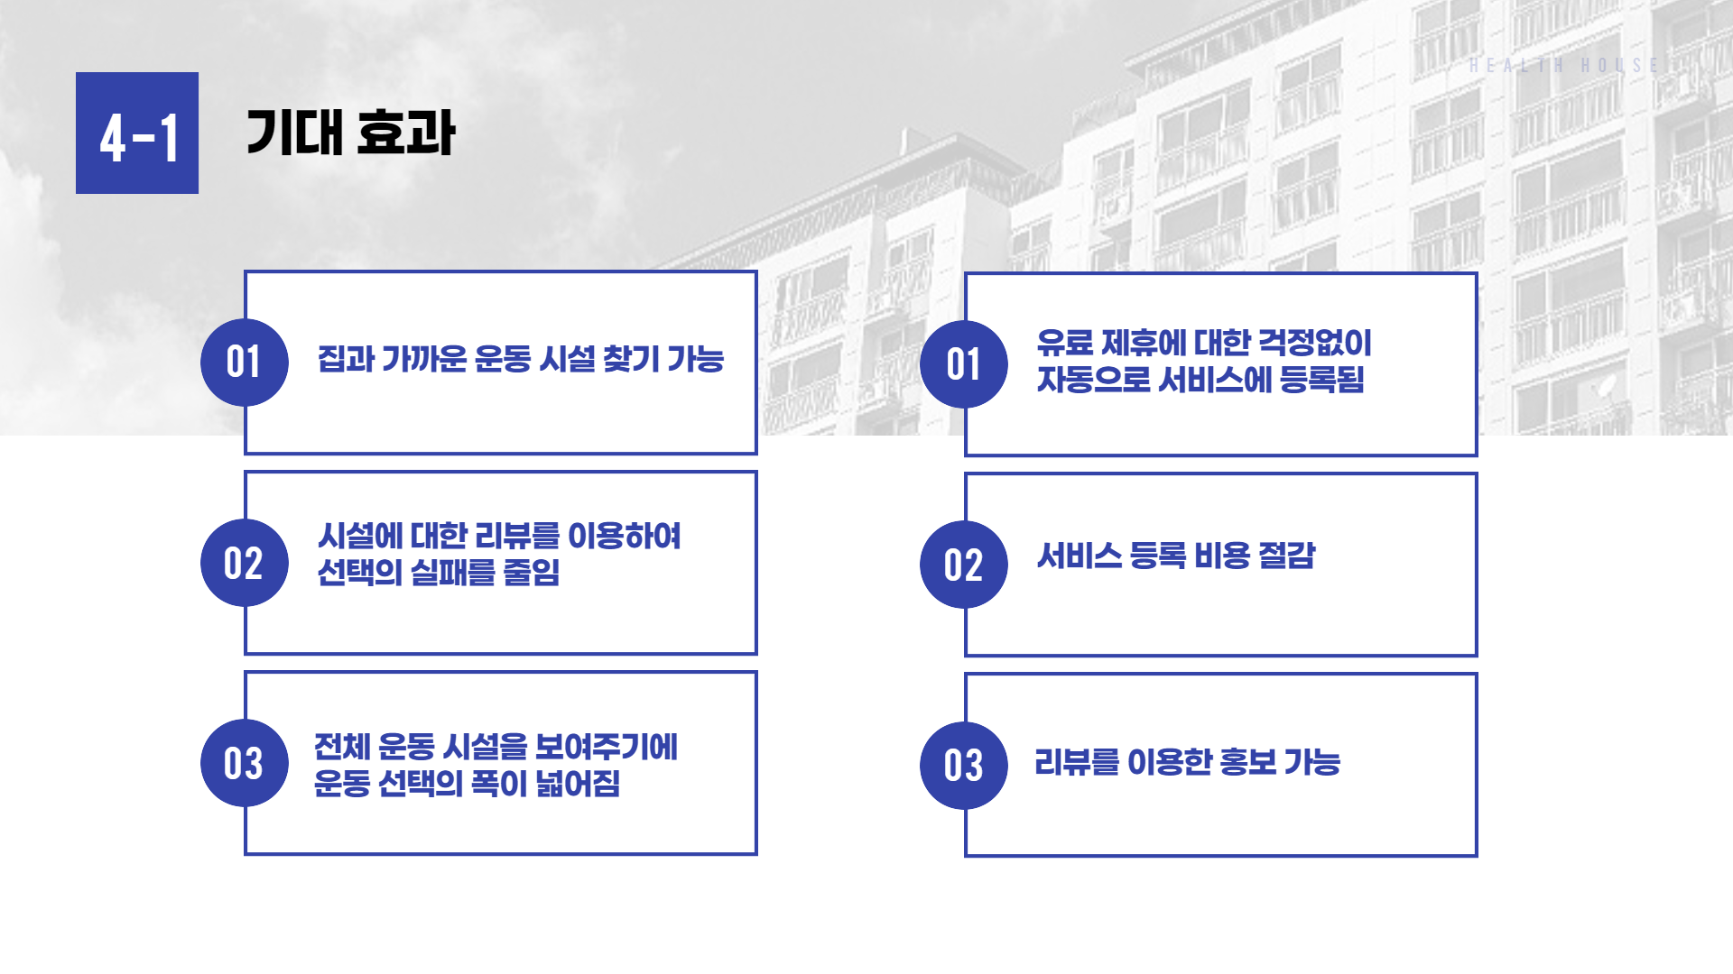
Notes:
좌측은 사용자의 관점에서 본 기대 효과입니다.
자신이 살고 있는 집 혹은 이사 갈 집을 찾고 그 주변에 있는 운동시설을 먼저 파악 할 수 있게 됩니다.
또한 시설에 대한 리뷰를 열람할 수 있기에, 처음 가는 시설에 대한 실패율을 줄일 수 있습니다.
보통 사람들은 운동하면 헬스장밖에 생각하지 않는데, 모든 운동시설에 대한 값을 보여주기에 운동 선택의 폭을 넓힐 수 있습니다.
우측은 시설제공자의 관점입니다.
대부분의 운동시설 어플리케이션은 등록제로 서비스 회사에 등록을 하여 비용을 지불해야 하지만,
이 서비스는 공공데이터를 기반으로 하기에 사업자등록증만 있다면 자동으로 등록된다는 장점이 있습니다.
또한 리뷰는 누구나 작성하고 누구나 열람할 수 있기에 홍보를 할 수 있다는 장점도 있습니다.

Slide 15
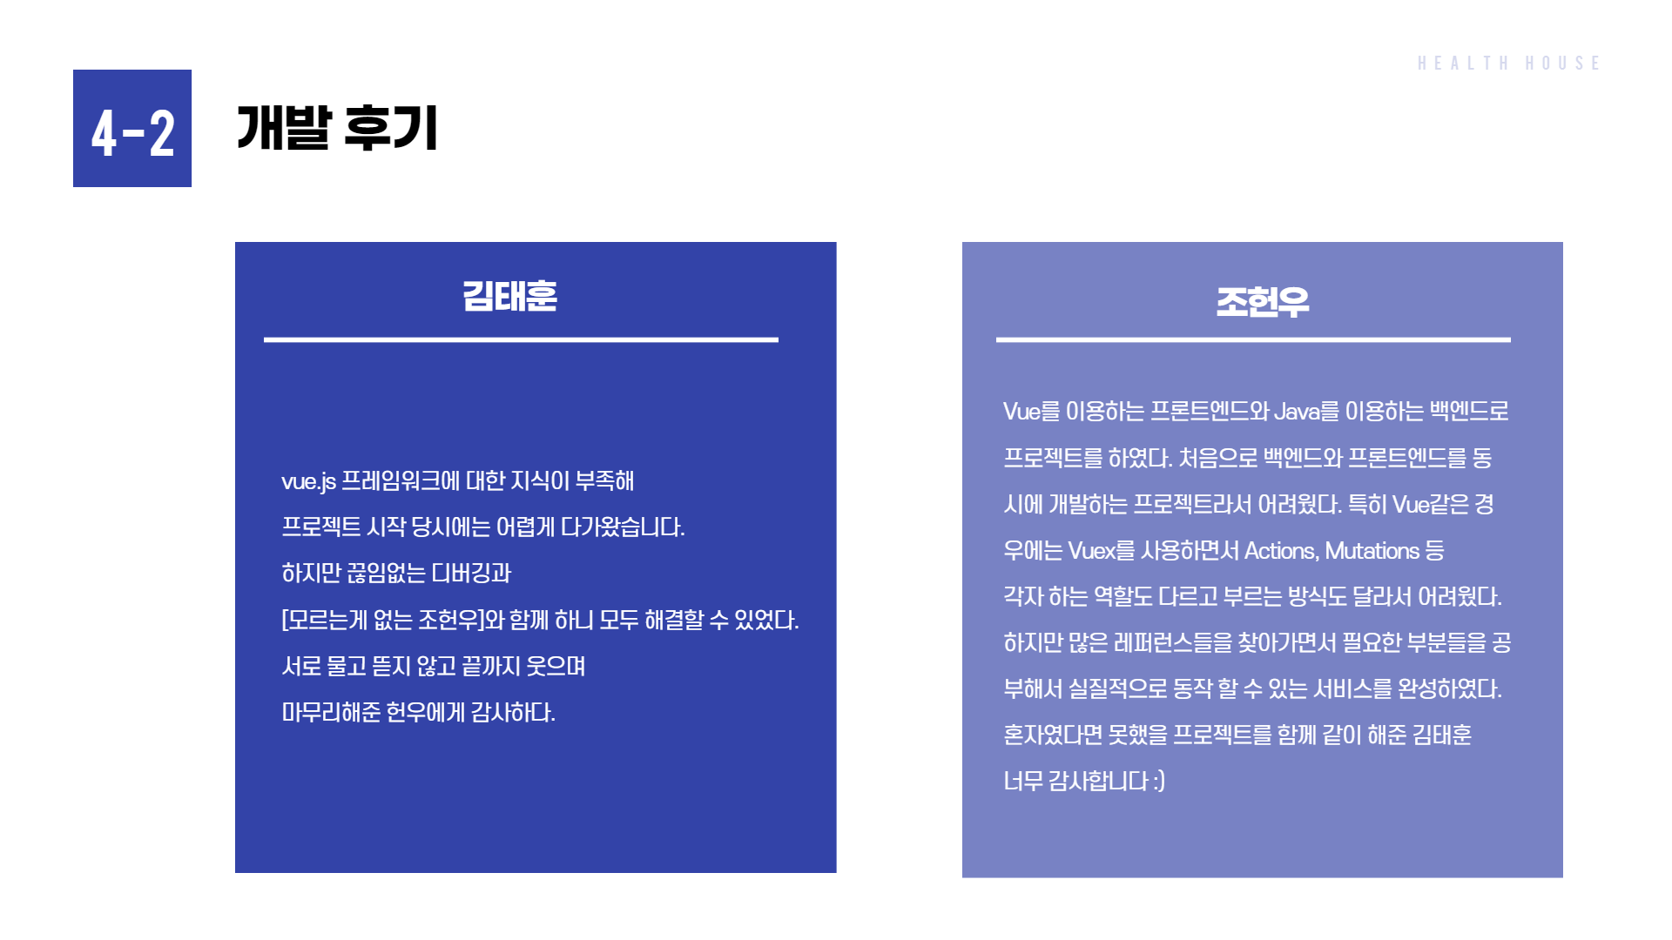

Slide 16

Notes:
이상 11조 헬스하우스 발표 마치겠습니다.

